Slide 1
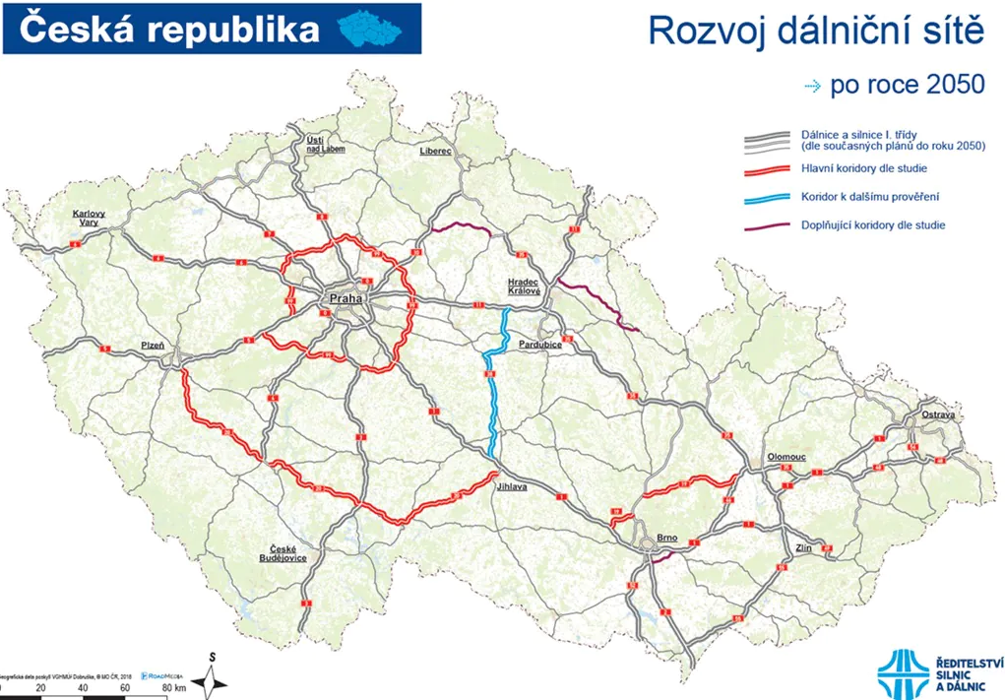
Développement du réseau autoroutier tchèque après 2050
Autoroutes et routes de Ière catégorie selon les plans actuels d'ici 2050
Corridors prioritaires après 2050 selon l'étude
Corridor à creuser (étudier) davantage avant de le valider
Corridors auxiliaires selon l'étude

